Slide 1


(Tiết 2)

Slide 2



Slide 3











Notes:
Cách chơi: Bấm vào số câu hỏi, trả lời xong bấm vào hộp quà góc màn hình để quay lại slide, bấm vào hộp quà phía dưới để mở quà tặng

Slide 4

1. Cơ quan tuần hoàn gồm những bộ phận chính nào?
Cơ quan tuần hoàn gồm tim và các mạch máu.

Slide 5
2. Nêu cách đếm nhịp tim?
Đặt tay phải lên ngực trái của mình, đếm nhịp đập của tim trong một phút.

Slide 6
3. Nêu cách đếm nhịp mạch?
Đặt hai đầu ngón tay của tay phải lên cổ tay trái tại vị trí ngay dưới nếp gấp cổ tay. Đếm nhịp đập của mạch trong một phút.

Slide 7


Slide 8
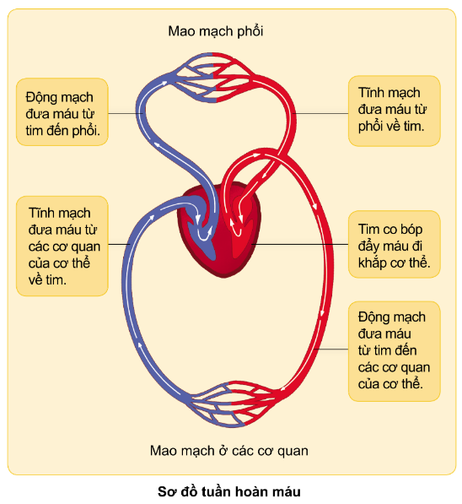

Chỉ và nói đường đi của máu trong sơ đồ dưới đây.
Thảo luận nhóm đôi

Slide 9











Slide 10


Slide 11




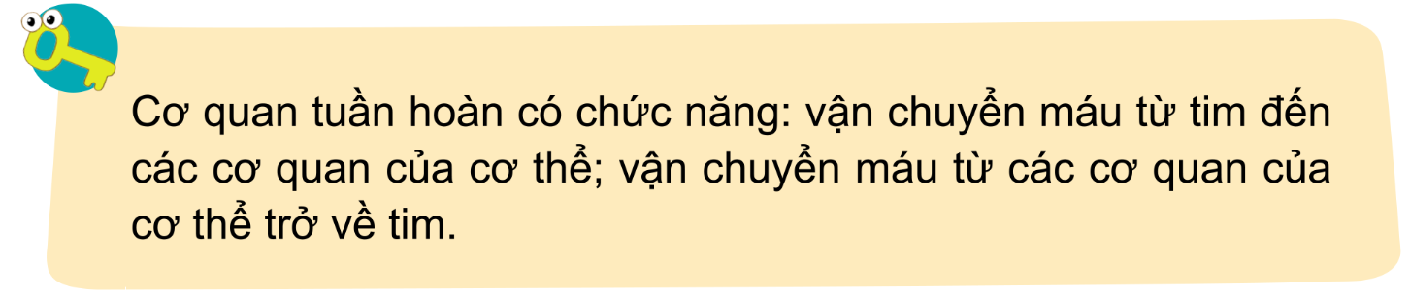
Cơ quan tuần hoàn có chức năng gì?

Slide 12



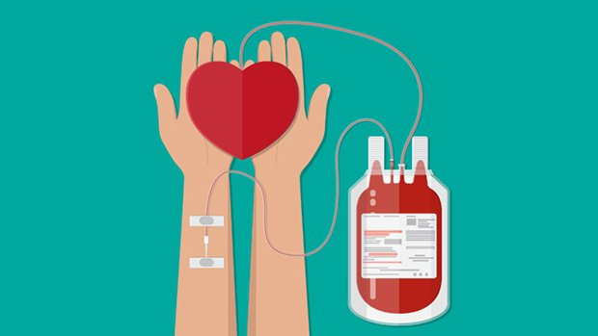


Trong cơ thể người trưởng thành có khoảng 4 lít đến 5 lít máu tùy trọng lượng cơ thể.
Hiện nay, các cơ quan y tế rất cần một lượng máu dự trữ để cứu người bệnh. Vậy, chúng ta hãy tuyên truyền để nhiều người tham gia hiến máu nhân đạo nhé!

Slide 13


Slide 14

Thực hành vẽ sơ đồ tuần hoàn máu vào sổ tay.

Slide 15


